Slide 1

礼而雅致 ——践行社会主义核心价值观，凝聚最美中国梦
主讲：2016级 会计 五班 王越
PPT制作：柳澎、赵莹莹、贾梦雨

Slide 2
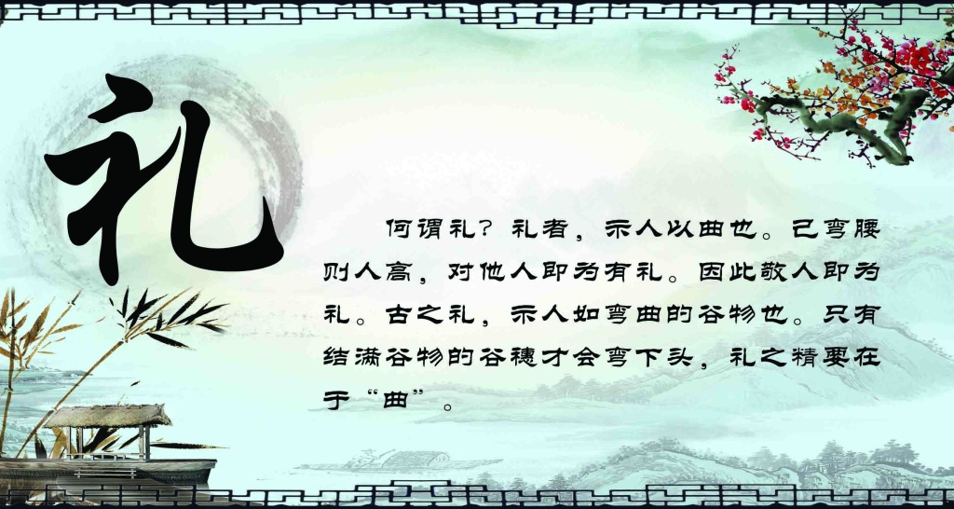

Slide 3

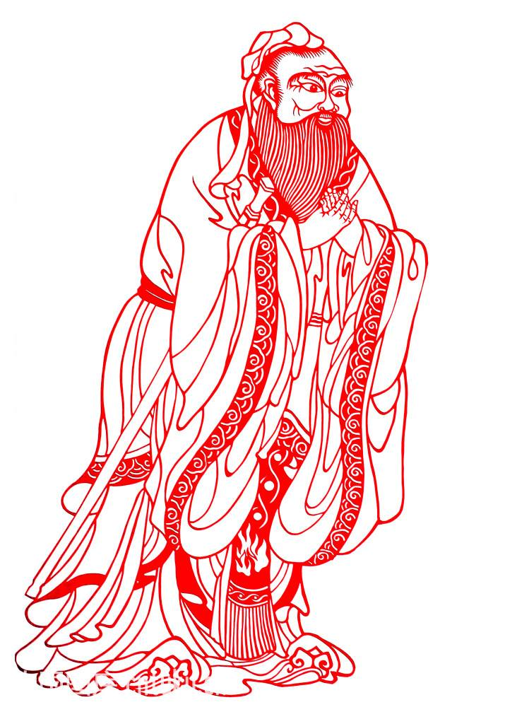
中国素有“礼仪之邦”之称，
正所谓有礼仪之大谓之夏，
中国的礼仪文化以其平和、
中正的特征，对人们产生深
远的影响。但是任何一个民族
的文化都不可能是万世一贯的，
而只能与时俱变，弃其糟粕，
取其精华。

Slide 4

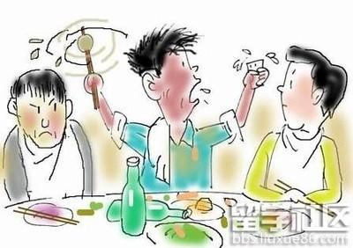
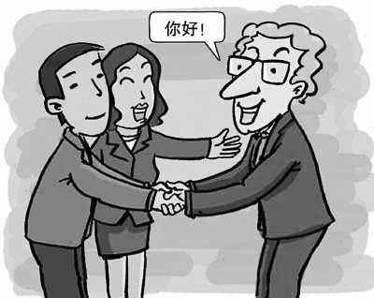
优秀文化的因子，往往历久弥新，长久地存活在历史的长河中，持续地影响着民族的精神和面貌，但是随着时代的发展，我们的思维和生活方式习惯在不断的更新换代，在我们的现代生活中，原本的传统礼仪模式的身影也在逐渐消失。

Slide 5


我们国人在国外旅游时在文物上刻字，随地吐痰，乱扔垃圾等行为不仅严重损害了中国人的形象，也和中国传统的礼仪反其道而行之中国几千年文明铸就的礼仪文化，原本可以成为旅游经济的强项，可是，许多行业成员连"对不起、谢谢、没关系、您请"十个字的礼貌用语都说不好，遑论其它。尽管眼下宾馆、酒店等越造越华丽，而服务质量却始终是旅游业发展的软肋，令人长叹。此外，近年出境旅游的国人与日俱增，但举止粗俗，缺乏礼仪教养者不乏其人，海外舆论的批评时见报导，使人们这个"文明古国"、"礼仪之邦"民族形象大受损害。

Slide 6

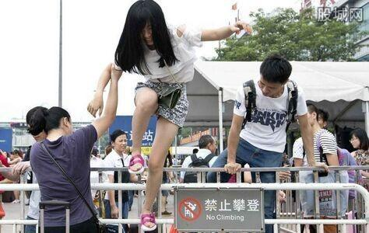
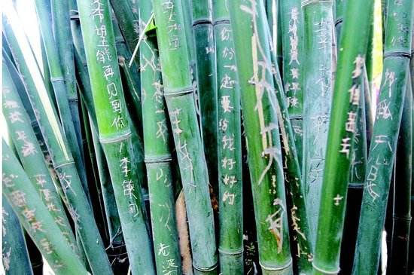

Slide 7
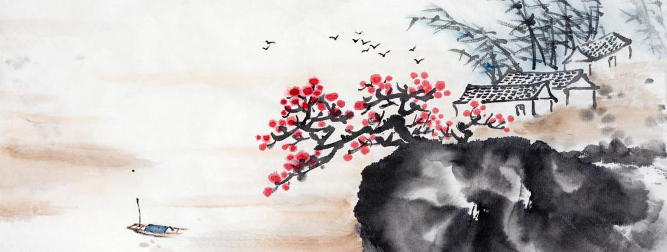
中国的礼仪文化不仅对中华民族有着巨大的作用，而且也带给世界深远的影响。比如中国传统礼仪文化在韩国、日本保存颇多，并继续在社会生活中发挥积极作用，而令人汗颜的是，在人们的本土，它的流失速度却是非常惊人。在人们的人际交往中，懂得使用表示敬意的雅语和举止的人已经日渐稀少。作为民间最普遍、最隆重的婚礼、生日礼仪等庆典，正越来越失去民族特性、急剧地西化；而圣诞节、情人节等正日益成为中国年轻人的重大节日。现在的年轻人因为太过于沉迷西方化，导致于无法分辨西方文化中的好与坏，从而变成了取其精华，去其糟粕的反面后果。

Slide 8

前段时间闹的沸沸扬扬著名说唱歌手pgone在歌词中侮辱女性，提倡吸毒，教唆青少年模仿西方开放式行为

Slide 9

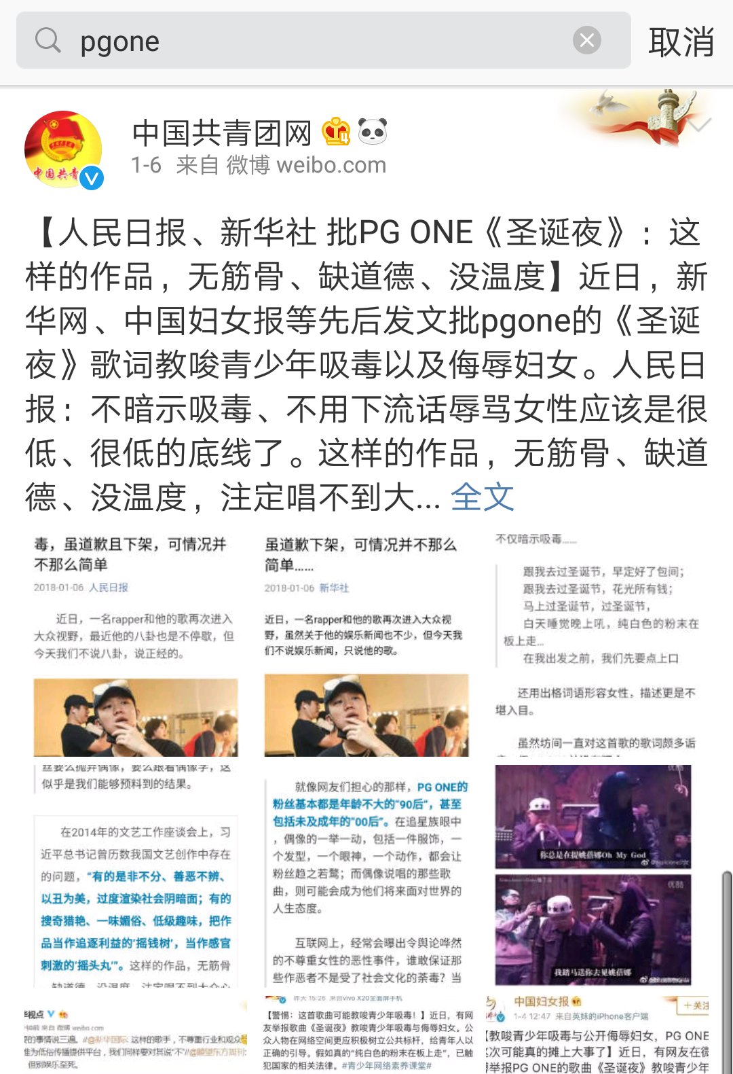

Slide 10

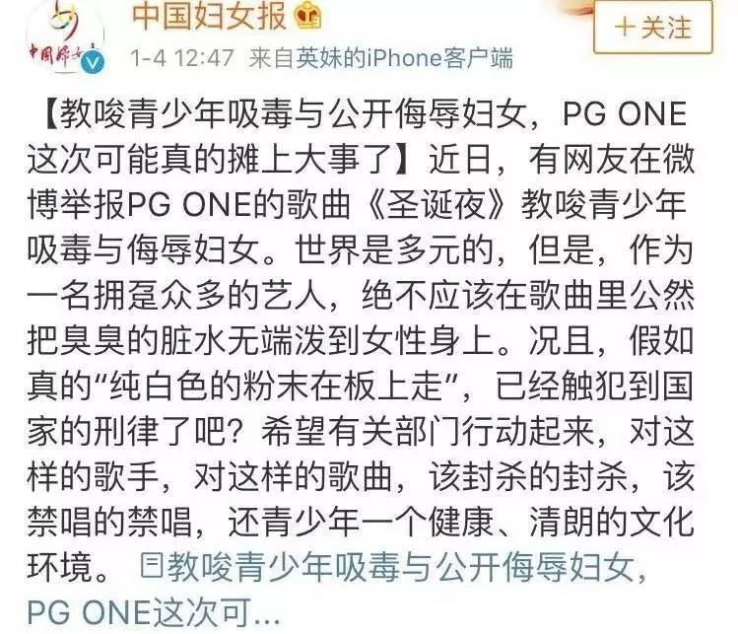
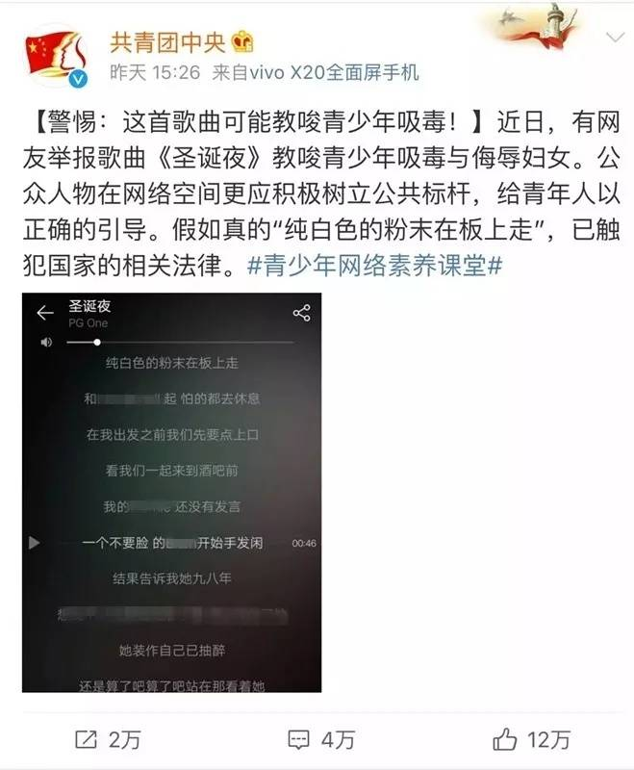

Slide 11


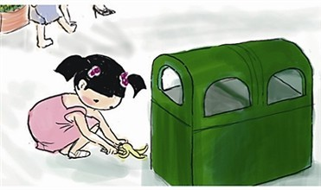
在未来的世纪中，中华文明能否自立于世界民族之林，基本前提之一，就是能否在吸收先进的外来文化的基础上、建立起强势的本位文化，这无疑是具有战略意义的大事。

Slide 12

培育和践行社会主义核心价值观，必须立足于中华优秀传统文化。
中华优秀传统文化已经成为中华民族的基因，植根在中国人内心，潜移默化影响着中国人的思维方式和行为方式。

Slide 13

今天我们提倡和弘扬社会主义核心价值观，要利用好中华优秀传统文化蕴含的丰富的思想道德资源，使其成为涵养社会主义核心价值观的重要源泉。
国家层面
富强、文明、民主、和谐
社会层面
自由、平等、公正、法制
个人层面
爱国、敬业、诚信、友善

Slide 14
谢谢大家！

